Slide 1

2022 졸업작품 중간발표 SSU(Solar System Universe)
지도교수 : 정내훈
2017184004 김기윤
2017184030 정의범
2017184037 홍진선

Slide 2
목차
지적 받은 내용 및 해결
개발내용(컨텐츠)
개요
게임조작
기술요소와 중점 연구 분야
구성원 역할 분담
문제점 및 보완책
향후 개발 일정
데모 시연

Slide 3
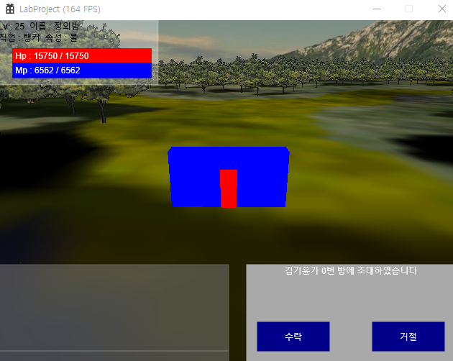
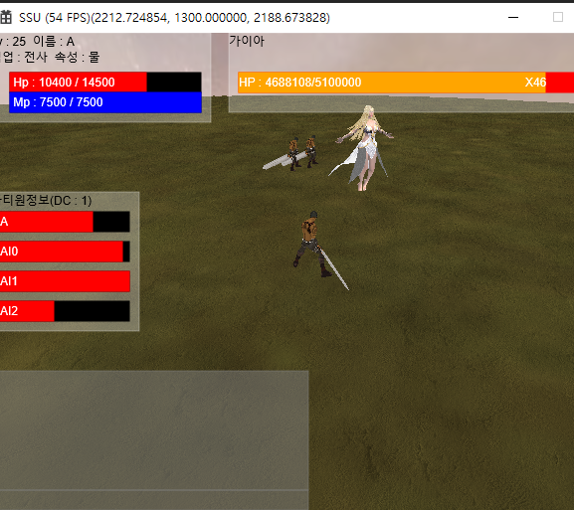
지적 받은 내용 및 해결
서버와 클라이언트간의 동기화가 이루어지지 않아
모델이 없는 클라이언트로 발표하여 구현 내용을 보여드리지 못함
모델이 있는 클라이언트와 서버 동기화

Slide 4
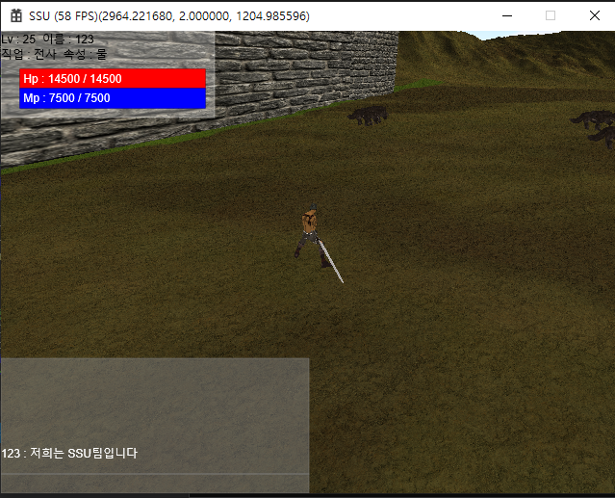
개발내용 (컨텐츠)
오픈월드
몬스터 일반공격, A* 알고리즘, 몬스터 UI
채팅 기능
플레이어 : 4개의 직업, 직업 별 스킬, 플레이어 UI

Slide 5
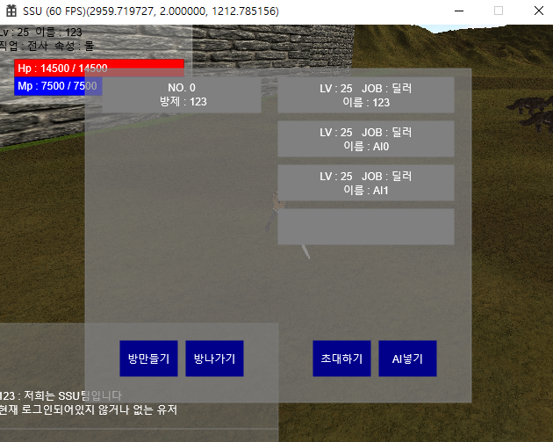
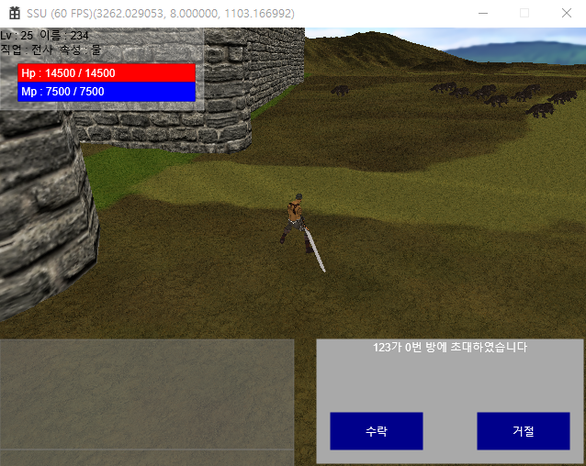
개발내용 (컨텐츠)
파티창 – 방 만들기, 방 나가기, 파티 초대, AI 넣기

Slide 6
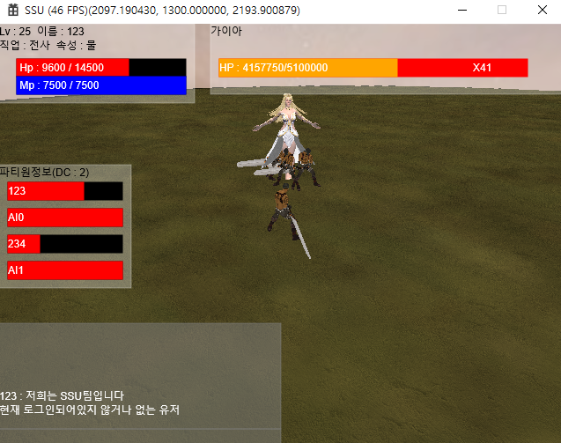
개발내용 (컨텐츠)
레이드(인던) – 보스 몬스터 움직임, 패턴 공격/동료 AI 움직임, 공격, 사망처리(시야처리)

Slide 7
개요(게임 소개)
SSU : Solar System Universe
장르 : MMORPG
오픈월드에서 몬스터를 잡아 경험치를 얻고 레이드(보스)를 공략한다.
유저간의 대전을 통하여 재미를 느낄 수 있도록 한다
속성별 상성 효과

Slide 8
개요(게임 흐름)
파티창
레이드 입장
레이드 종료
게임시작
로그인
오픈월드
몬스터 구역
몬스터 공격/사망
PvP구역
플레이어 공격/사망

Slide 9



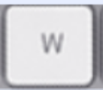
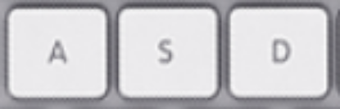




조작법
일반 공격
파티 창

Slide 10

기술요소 및 중점 연구분야

Slide 11
구성원 역할 분담
김기윤 (서버) | 정의범 (서버) | 홍진선 (클라이언트)
서버 프레임워크 제작 파티 시스템 제작 몬스터 및 보스 AI PVP제작 채팅 및 UI 제작 | 서버 프레임워크 제작 플레이어 컨텐츠(스킬) 동료 AI DB 연동 피킹 제작 | 클라이언트 프레임워크 제작 모델링, 애니메이션 구현 속성 별 이펙트 구현 맵, 던전 제작

Slide 12
문제점 및 보완책
너무 단조로운 데미지
=> 데미지에 치명타 적용
동접 테스트를 해보지 않아 최대 동접 확인을 못함
=> 6월에 동접 테스트용 프로그램 제작 및 최적화
클라이언트의 메모리 과도한 사용
=> 자료구조 활용해 메모리 관리, 오브젝트를 인스턴싱하여 관리

Slide 13
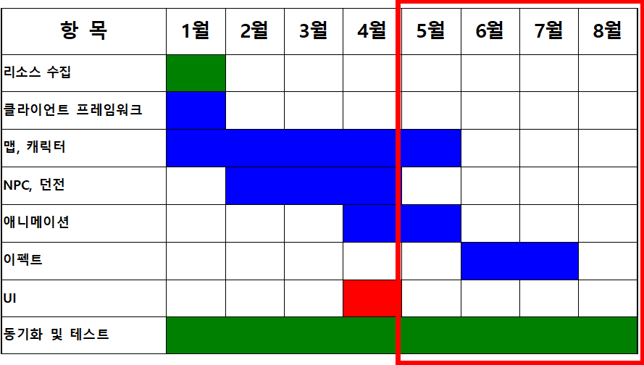

향후 개발일정(클라)

Slide 14
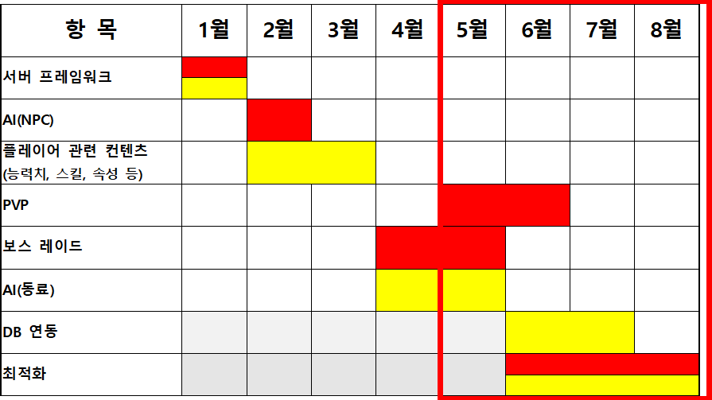
향후 개발일정(서버)

Slide 15
데모 시연

